Slide 1




Modèle de croissance d’un forum de discussion
Alberto Lumbreras - Institut de Recherche en Informatique de Toulouse
Bertrand Jouve - FRAMESPA & Institut de Mathématiques de Toulouse
Partenaires : Julien Velcin – Lyon / Marie Guégan - Technicolor

Slide 2
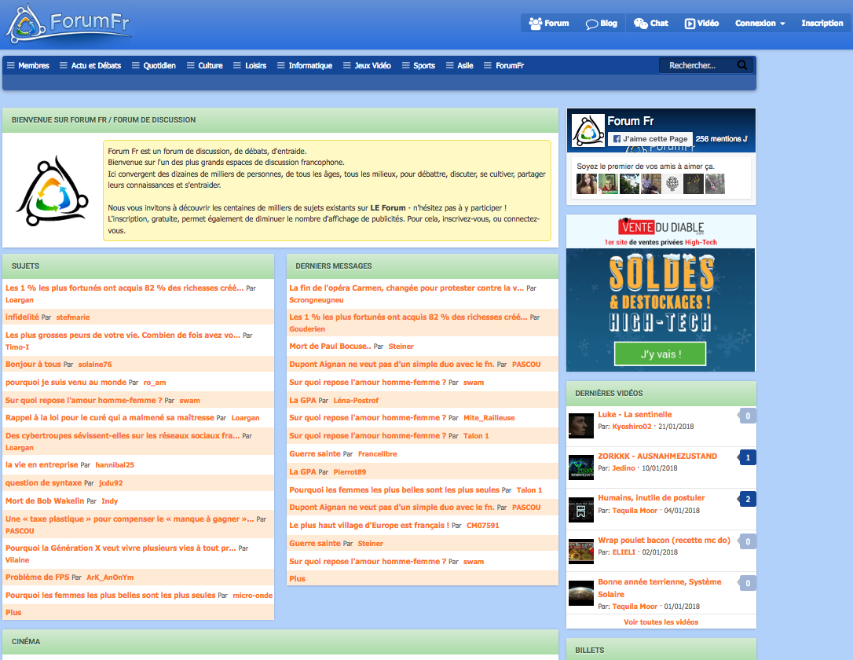

Slide 3
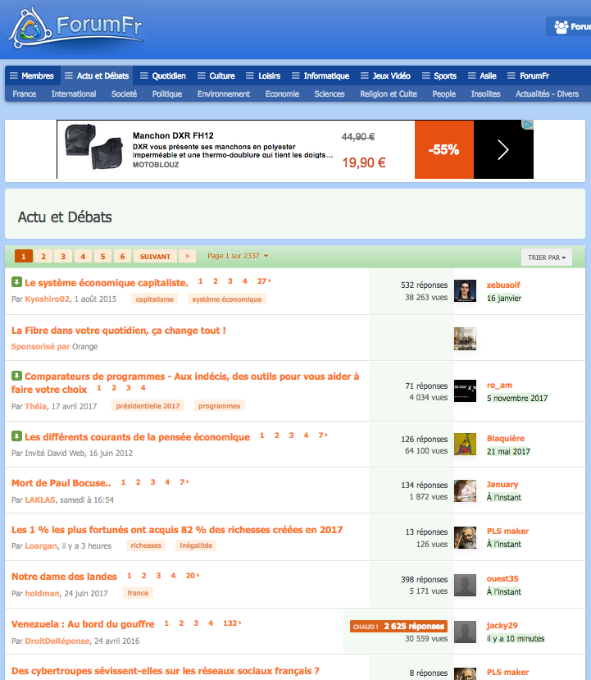

Slide 4
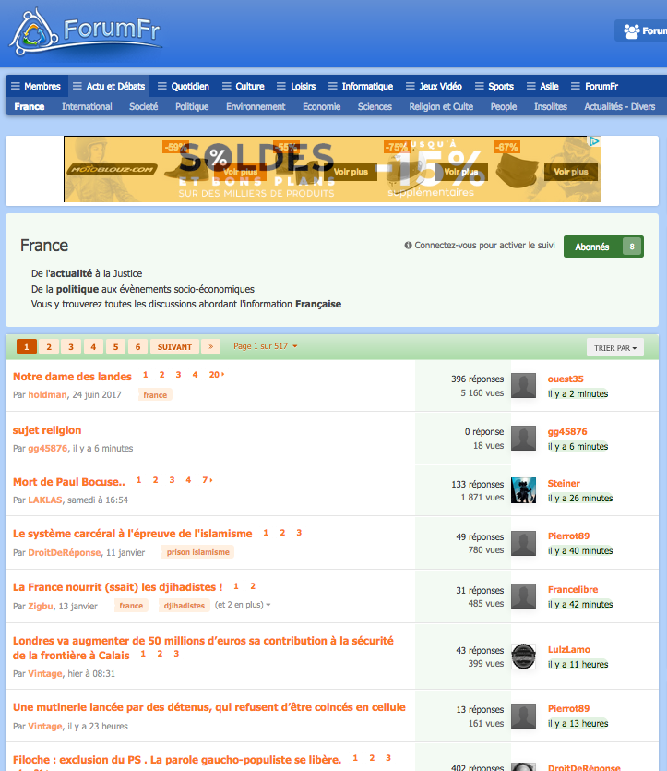

Slide 5
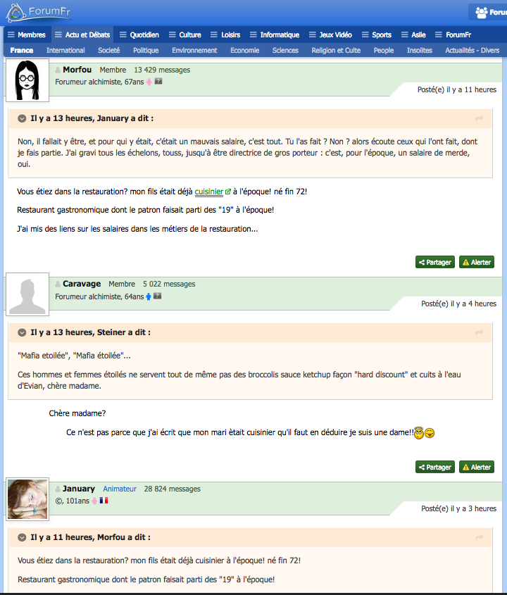
January 21/01/2018-23H00
Steiner
21/01/2018-23H10
Morfou
22/01/2018-01H00
Caravage
22/01/2018-03H00
January
22/01/2018-04H00
Caravage
22/01/2018-11H00
1 nœud du graphe = 1 message
Arbre de discussions
Un forum de discussions est un ensemble d’arbres de discussions

Slide 6
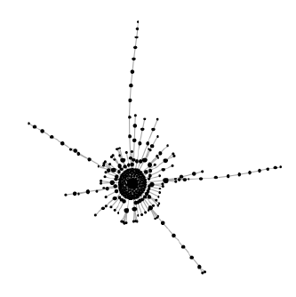
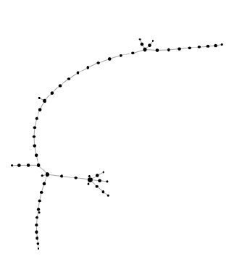
January 21/01/2018-23H00
Morfou
22/01/2018-01H00
January
22/01/2018-04H00
Steiner
21/01/2018-23H10
January
22/01/2018-04H00
Caravage
22/01/2018-03H00
Morfou
22/01/2018-01H00
January 21/01/2018-23H00
Steiner
21/01/2018-23H10
Caravage
22/01/2018-03H00

Slide 7
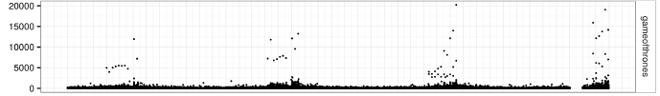
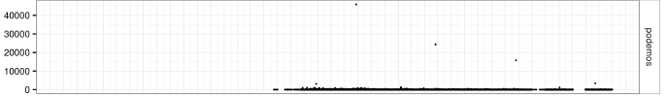
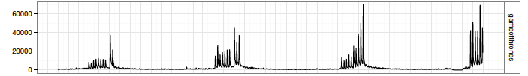
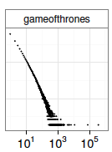
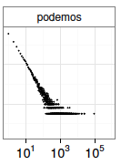
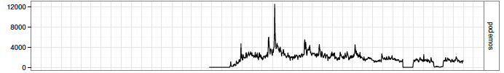

Quelques statistiques élémentaires sur les forums

Slide 8
Des données au modèle
Problématique : A partir de l’analyse d’un grand nombre de forums de discussions (des millions), déterminer les règles de développement d’un fil de discussion
Méthode : Utiliser la structure de l’arbre jusqu’au temps t pour apprendre des règles
Résultat : produire automatiquement des arbres de discussions qui sont très proches des arbres de forums réels
Evaluation de la procédure : comparaison des longueurs des branches

Slide 9
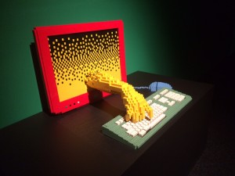

Apprentissage automatique
(machine learning)
Domaine relevant de l’Intelligence Artificielle
Le Machine Learning est une technologie d’intelligence artificielle permettant aux ordinateurs d’apprendre des règles (c’est-à-dire de construire un modèle) à partir de grandes masses de données (Big Data) et en se basant sur des statistiques, sur de la fouille de données ou sur de la reconnaissances de patterns et ainsi effectuer des taches comme des décisions ou des prédictions.
Dans notre modèle, il s’agit de construire un arbre de discussions en attachant pas à pas des nouveaux messages à l’arbre. Construire un arbre revient à faire le choix de l’endroit où attacher chaque nouveau message. Notre générateur caractérise des comportements types dans les forums, ce qui lui permet de prévoit où un nouvel usager va répondre en fonction de son comportement passé dans le forum.

Slide 10
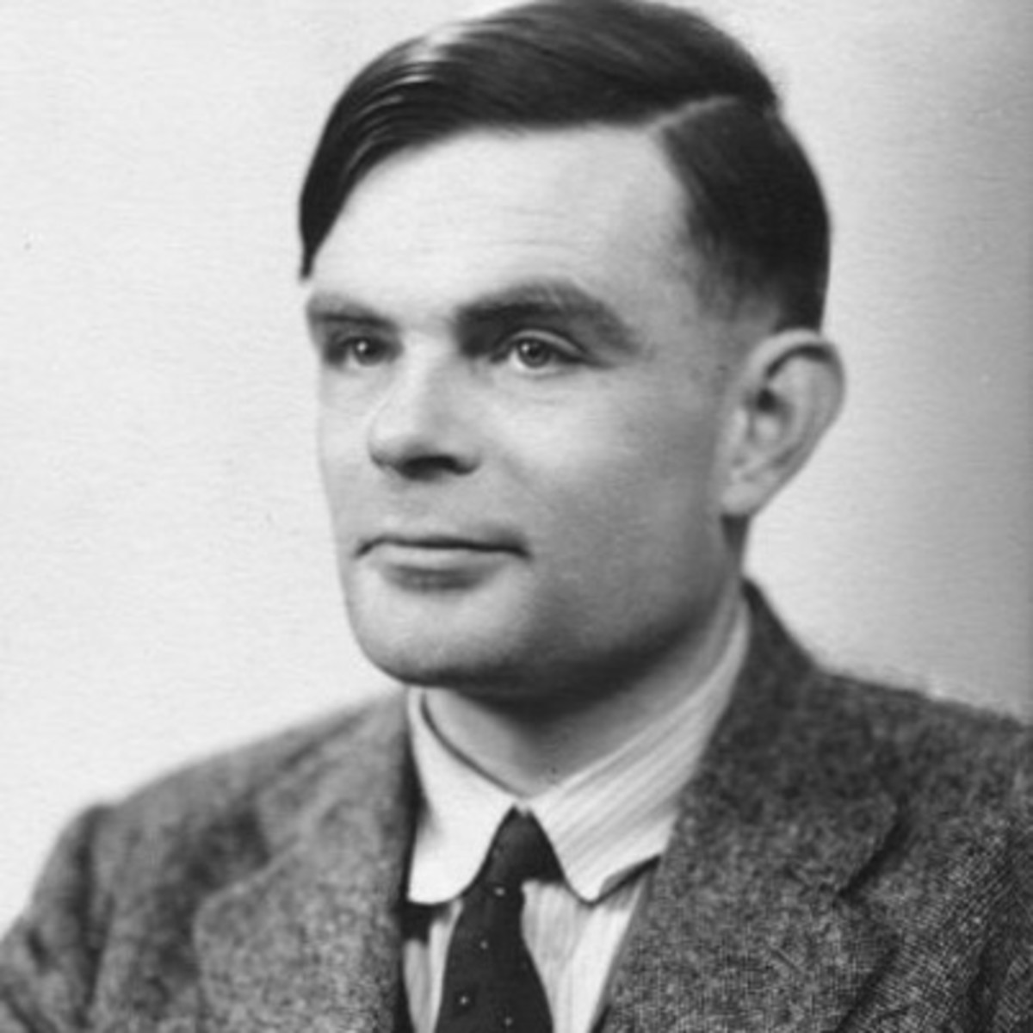
Dans un futur proche …
Peut-on générer un forum synthétique sans qu’un être humain puisse faire la différence avec un vrai forum ?
Peut-on imaginer des forums où se mélangent humain et robots ?
Le test de Turing (1950) un test d’intelligence artificielle dans lequel un humain doit deviner s’il est en conversation avec une machine ou un humain.

Slide 11
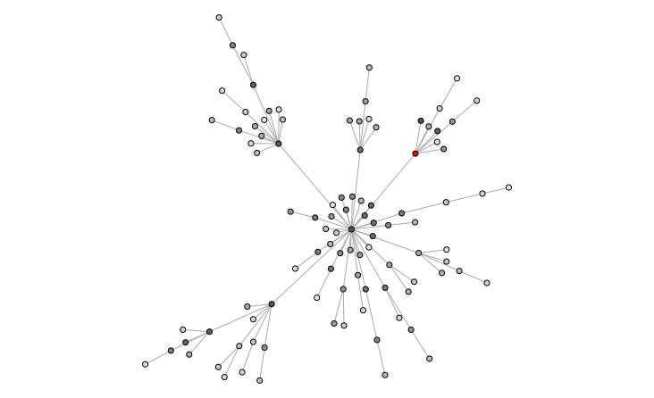
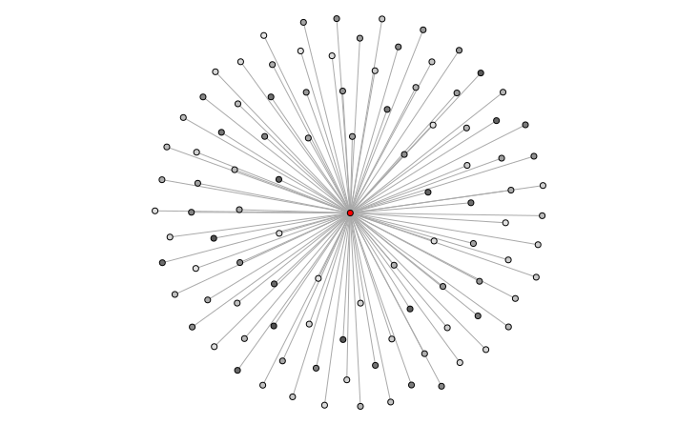
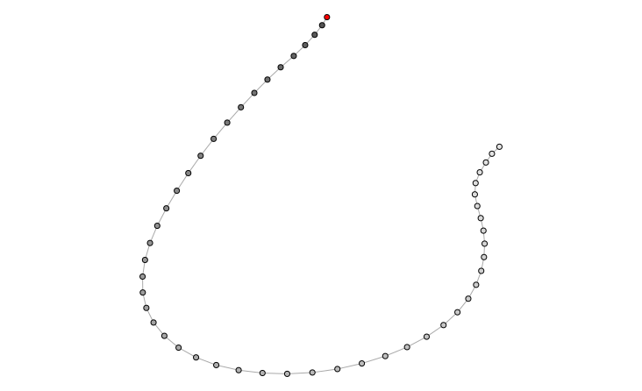
Lois de croissance
1. Le chercheur propose une loi selon laquelle les discussions évoluent De quoi depent-il l’atractivité d’un commentaire?
Rich-get-richer
Discussions courtes
Dernier commentaire
nombre de réponses
racine
temps
2. Génére des discussions artificielles compare avec les discussions réeles.
Similaire? Bon modèle !
Non similaire? Essaier une autre loi.

Slide 12
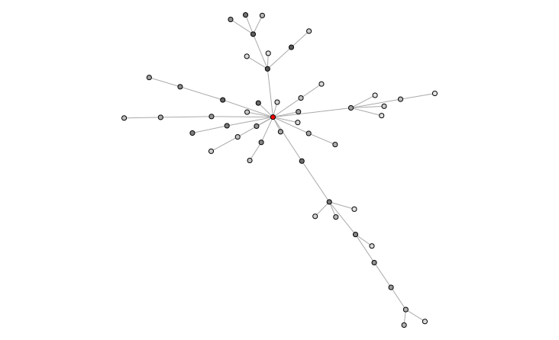
Notre loi
Popularité = alpha x réponses + beta x racine + tau x temps
(alpha, beta, tau, calibrent l’importance de chaque composente)

Slide 13



Recommandations
Si on sait predir l’évolution d’un forum alors….
ANTICIPATION A LUTILISATEUR : On peut savoir, avec certaine probabilité, si l’utisateur va répondre à tel ou tel commentaire, on peut déjà lui montrer ce commentaire en prémier !
PREVENTION DES CONFLITS : Avant qu’un discussion devienne chaude, le systeme peur alerter les moderateurs pour qu’ils interviennent.
ORIENTATION : si on est intéressé par un type de conversation (ej : dialogue) on peut montrer les posts qui ont pas encore eu de réponses pour que tout le monde se sent participe.

